Slide 1


Slide 2
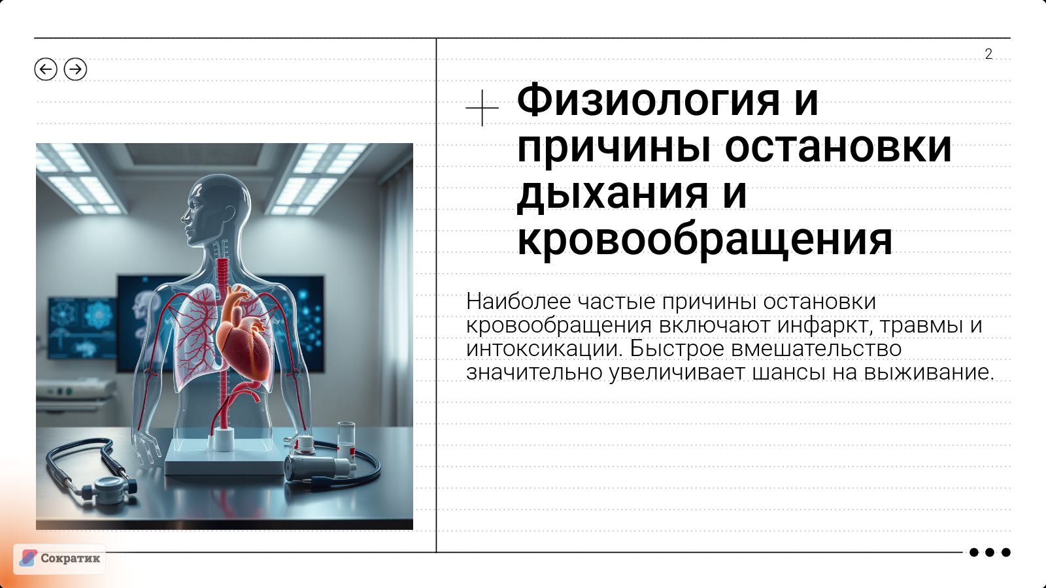

Slide 3
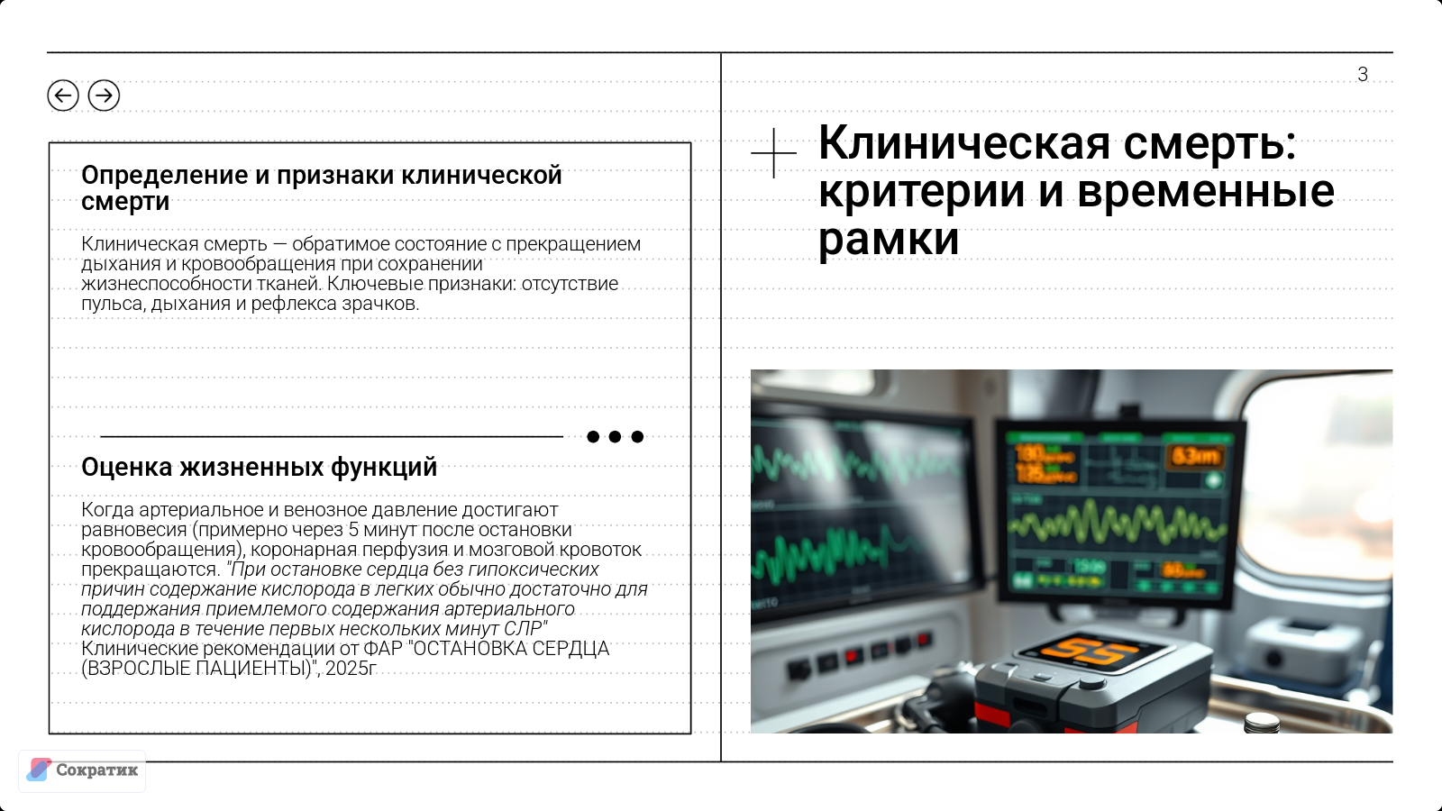

Slide 4
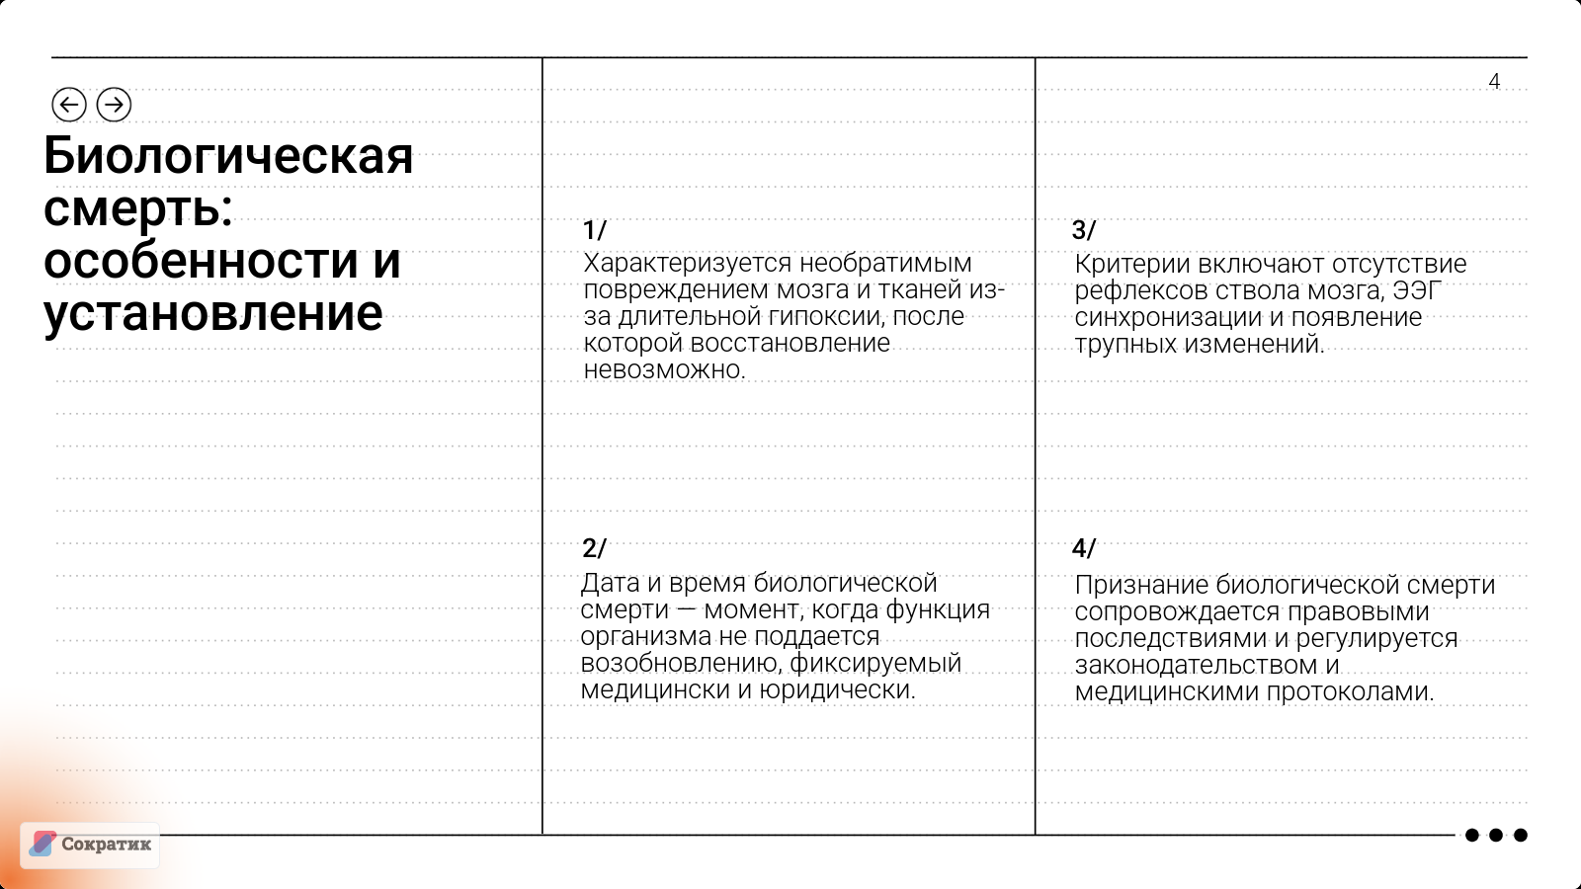

Slide 5
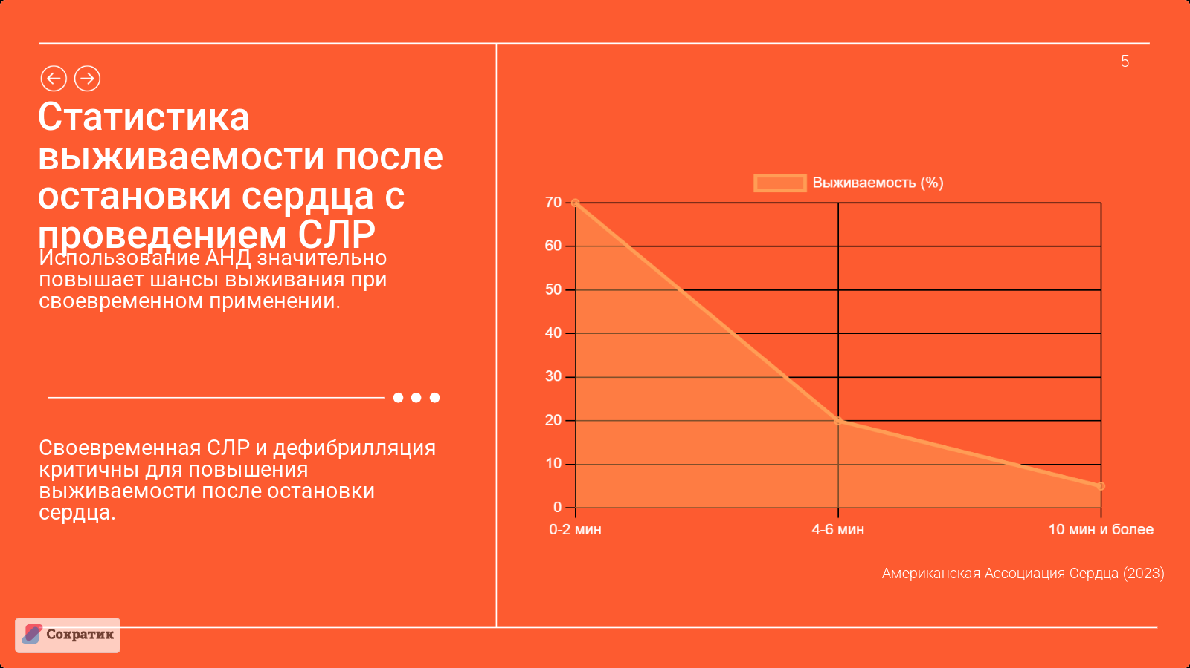

Slide 6
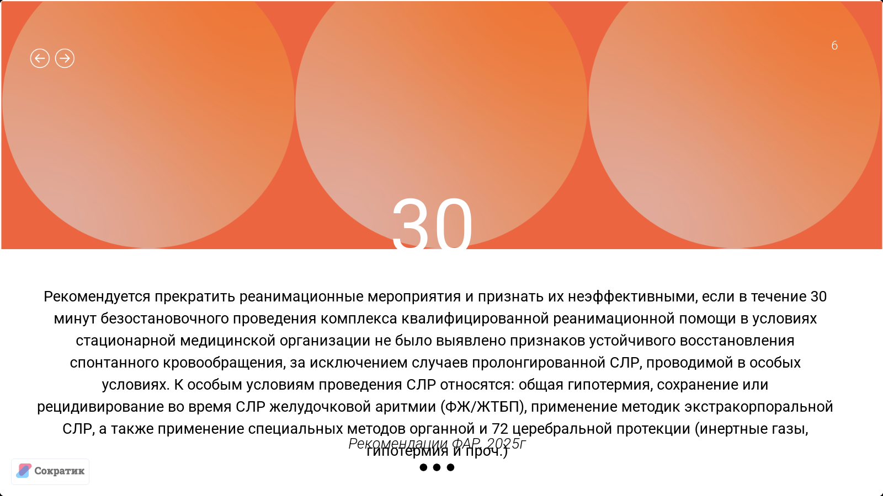
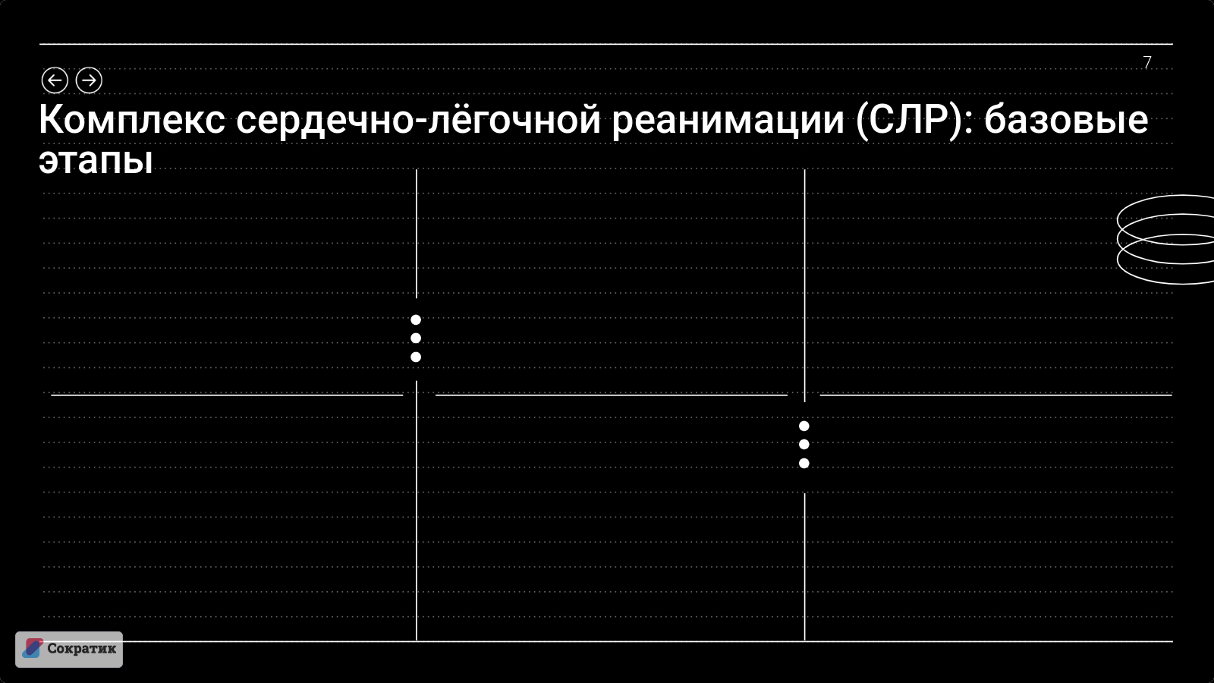
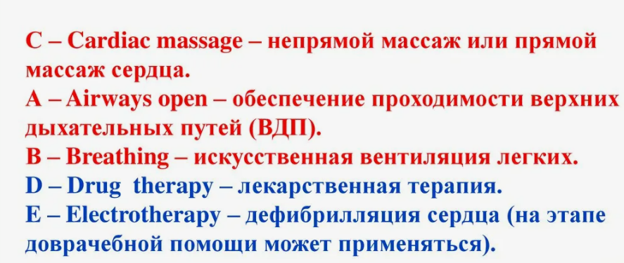
1. Последовательность выполнения реанимационных действий у взрослых следующая: 1.1. Оценить обстановку и обеспечить безопасные условия для оказания первой помощи; 1.2. Определить наличие сознания у пострадавшего; 1.3. Восстановить проходимость дыхательных путей и определить признаки жизни у пострадавшего; 1.4. Выполнить сердечно-легочную реанимацию (надавливания на грудину и вдохи искусственного дыхания).
2. Во время надавливаний на грудину пострадавшего при проведении СЛР необходимо продавливать еѐ на глубину не менее 5 см и не более 6 см (для взрослых). Частота надавливаний должна составлять не менее 100 и не более 120 в 1 минуту. Критерий эффективного вдоха при проведении базовой сердечно-легочной реанимации – видимый подъём грудной клетки. Для проведения искусственного дыхания целесообразно использовать собственную специальную лицевую маску или лицевую пленку. При отсутствии специальной лицевой маски допустимо не проводить искусственное дыхание. Кисти аккредитуемого при осуществлении надавливаний должны быть взяты в замок, основание ладони нижележащей руки не должно отрываться от поверхности груди пострадавшего между надавливаниями, а также необходимо держать руки прямо, не сгибая их в локтевых суставах. Для надавливаний необходимо использовать вес туловища. Колени должны быть на ширине плеч.
При появлении у пострадавшего самостоятельного дыхания необходимо придать ему устойчивое боковое положение. Для этого необходимо выполнить следующую последовательность действий: 13.1. Расположить ближнюю руку пострадавшего под прямым углом к его телу; 13.2. Дальнюю руку пострадавшего приложить тыльной стороной ладони к противоположной щеке, придерживая ее своей рукой; 13.3. После этого согнуть дальнюю от себя ногу пострадавшего в колене, поставить ее с опорой на стопу, надавить на колено этой ноги на себя и повернуть пострадавшего; 13.4. После поворота пострадавшего набок слегка запрокинуть его голову для открытия дыхательных путей и подтянуть ногу, лежащую сверху, ближе к животу. После чего проверить признаки дыхания, наклонившись ко рту и носу пострадавшего (послушать, почувствовать и посмотреть на движение грудной клетки в течение не менее 7 и не более 10 секунд).

Slide 7
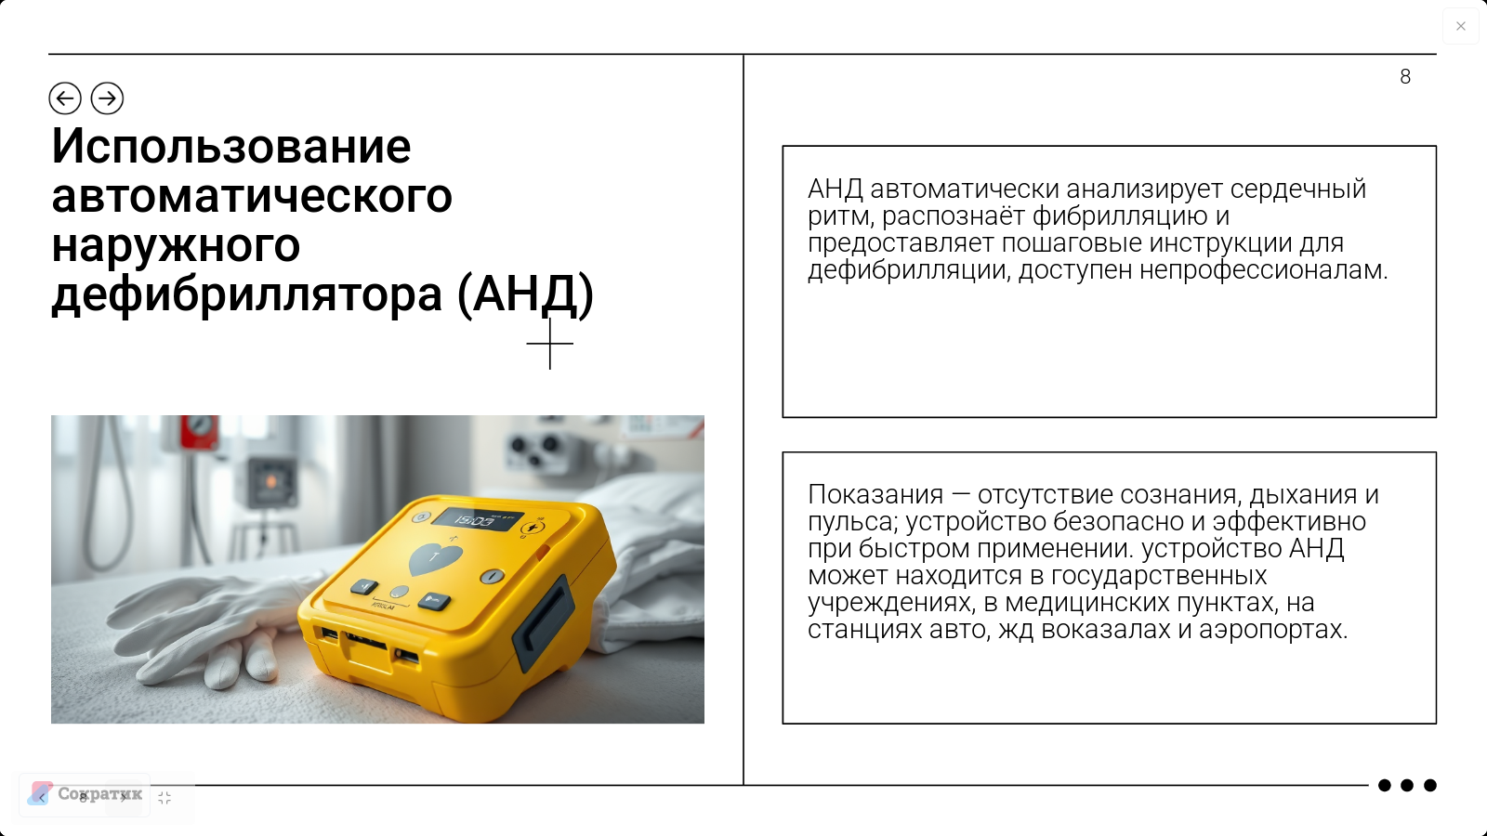

Slide 8
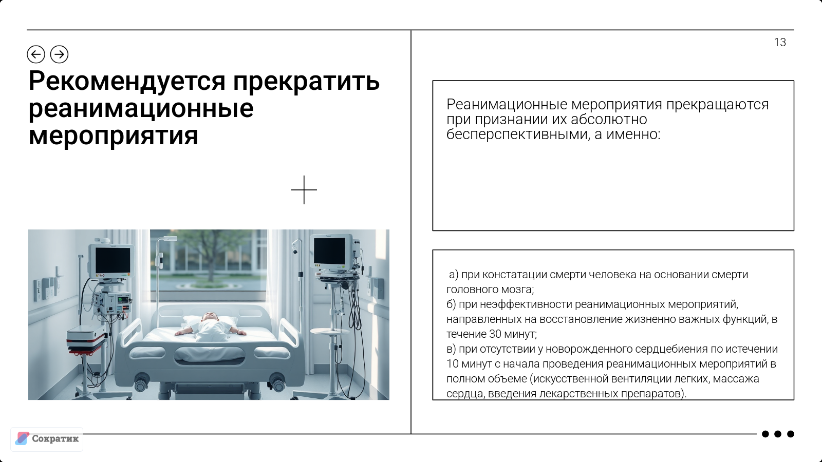

Slide 9
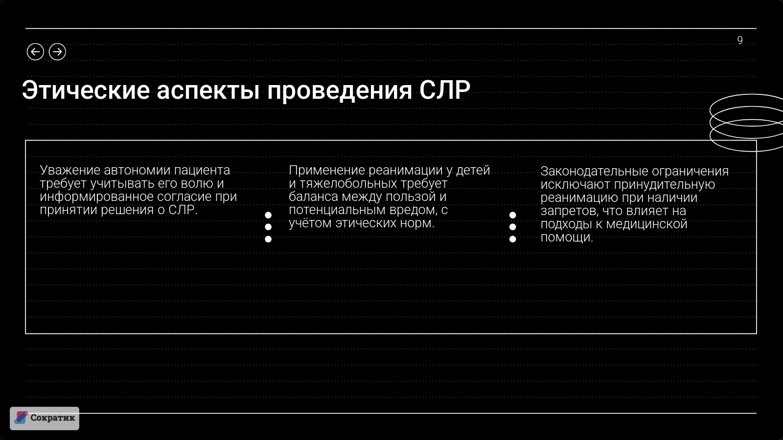

Slide 10
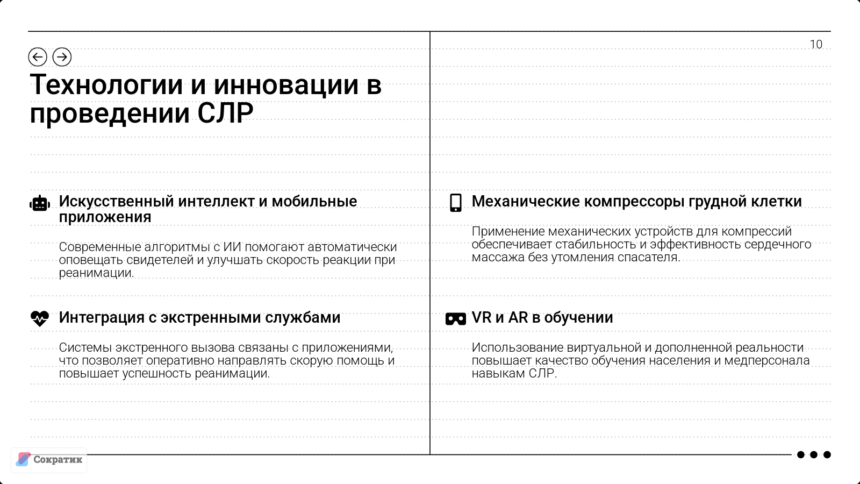

Slide 11
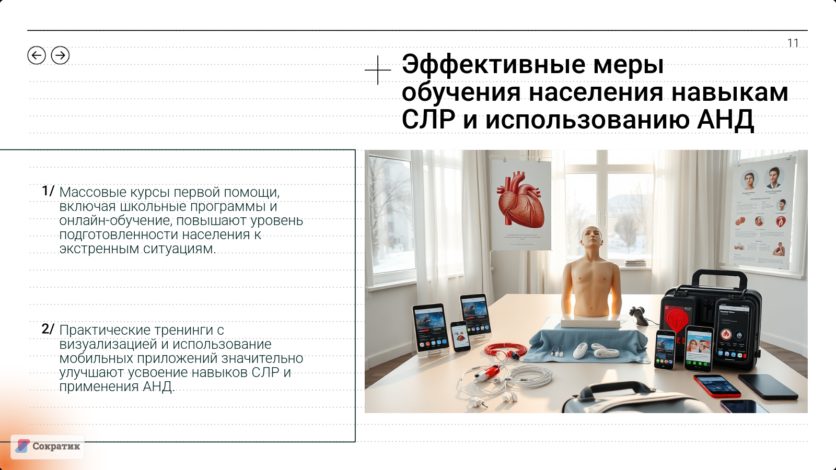

Slide 12
